Slide 1
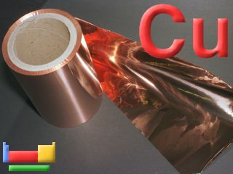
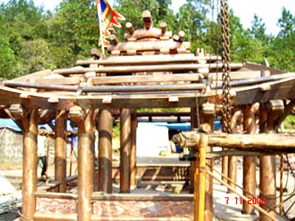
Bài 35
ĐỒNG VÀ HỢP CHẤT CỦA ĐỒNG

Slide 2
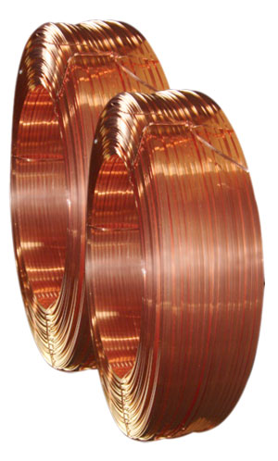
KIM LOẠI ĐỒNG

Slide 3
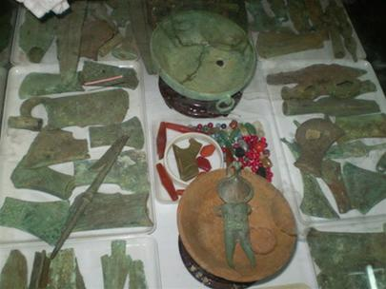
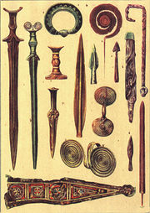
CÔNG CỤ LAO ĐỘNG BẰNG ĐỒNG
Công cụ lao động bằng đồng (4000 năm TCN)

Slide 4
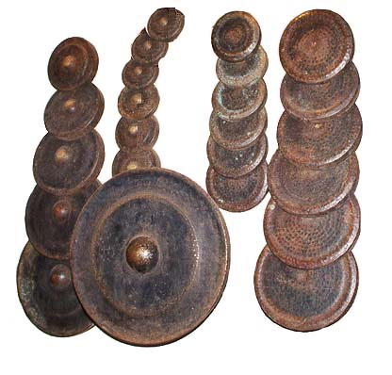
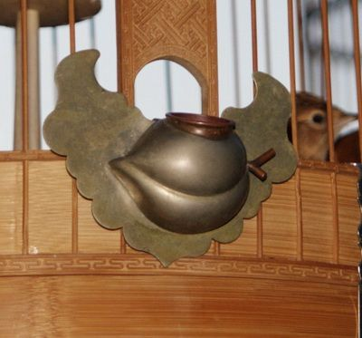
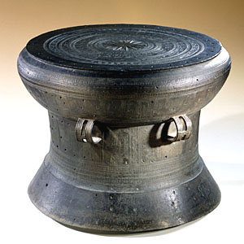
Chiêng đồng
Khánh đồng
Trống đồng ĐÔNG SƠN

Slide 5

Tượng đài Điện Biên Phủ
Tượng có chiều cao 16,6m, chất liệu bằng đồng thau, trong ruột kết cấu bê tông cốt thép.
Trọng lượng 220 tấn

Slide 6
Chùa Đồng - Yên Tử : 70 tấn đồng

Slide 7
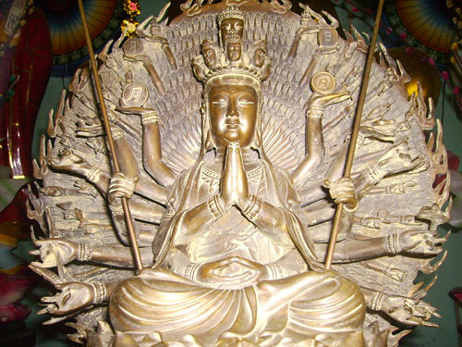
Tượng Phật bà lớn nhất Việt Nam – 80 tấn đồng, cao 9,57m

Slide 8


Tượng đồng Trấn Vũ – Đền Quán Thánh – Hà Nội

Slide 9


Nhạc cụ bằng đồng

Slide 10
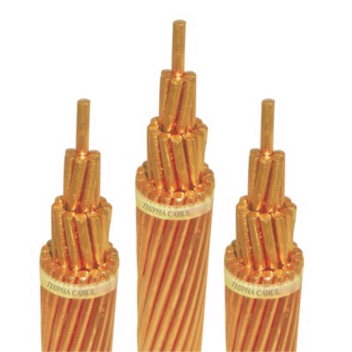

Dây điện lõi đồng
Dây cáp đồng

Slide 11

NỘI DUNG BÀI HỌC
I.
VỊ TRÍ VÀ CẤU TẠO
II.
TÍNH CHẤT VẬT LÝ
III.
TÍNH CHẤT HÓA HỌC
IV.
ỨNG DỤNG

Slide 12
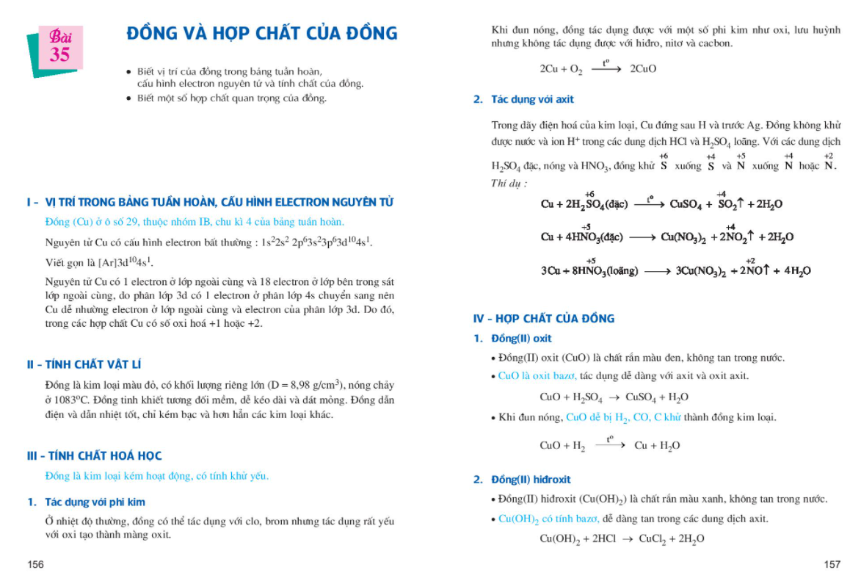

Slide 13
A. ĐỒNG
I. VỊ TRÍ VÀ CẤU TẠO
- Đồng thuộc nhóm IB, có chu kì 4, có số hiệu nguyên tử là 29.
- Cấu hình electron nguyên tử của Cu : [Ar] 3d¹⁰4s¹ ; Cu⁺ : [Ar] 3d¹⁰ ; Cu²⁺ :[Ar] 3d⁹ .
II. TÍNH CHẤT VẬT LÍ
Là kim loại màu nâu đỏ, khối lượng riêng lớn, dẻo, dễ kéo sợi và dát mỏng, dẫn điện, dẫn nhiệt tốt (chỉ kém hơn bạc).

Slide 14
III. TÍNH CHẤT HÓA HỌC
Tác dụng với phi kim
- Khi đốt nóng:
2Cu + O₂ tº→ 2CuO
Cu tác dụng với Cl₂, Br₂, S, ... ở nhiệt độ thường hoặc đun nóng:
Cu + Cl₂ → CuCl₂ (đồng clorua)

Slide 15

B. MỘT SỐ HỢP CHẤT CỦA ĐỒNG
I. ĐỒNG (II) OXIT
- CuO: là chất rắn màu đen, không tan trong nước
- Là oxit bazơ; dễ bị CO, C, H₂ khử thành Cu kim loại
- Điều chế bằng cách nhiệt phân Cu(OH)₂, Cu(NO₃)₂, CuCO₃,…

Slide 16


II. ĐỒNG (II) HIDROXIT
- Cu(OH)₂ : là chất rắn màu xanh
- Có tính bazơ, không tan trong nước nhưng tan dễ trong dung dịch axit
- Dễ bị nhiệt phân sinh ra CuO
- Điều chế từ dung dịch muối đồng (II) và dung dịch bazơ.

Slide 17
III. MUỐI ĐỒNG (II)
- CuSO₄dạng khan là chất rắn màu trắng, trạng muối hiđrat CuSO₄.5H₂O có màu xanh.
- Ứng dụng:
+ Trên 50% sản lượng dùng làm dây dẫn điện và trên 30% dùng làm hợp kim; hợp kim của đồng như đồng thau (Cu – Zn) ; đồng bạch (Cu–Ni) ; đồng thanh (Cu – Sn) ;… có rất nhiều ứng dụng trong công nghiệp và đời sống như: chế tạo chi tiết máy, thiết bị dùng trong công nghiệp đóng tàu biển
+ CuSO₄ dùng trong nông nghiệp để chữa mốc sương cho cà chua, khoai tây; ở dạng khan thì dùng để phát hiện vết nước trong các chất lỏng

